Slide 1
Modellazione della dinamica influenzale in Italia: un approccio SIRS a stadi multipli con vaccinazione integrata
Villa Emma – 885906
A. A. 2025/2026

Slide 2
Outline
Contesto epidemiologico e obiettivi del progetto
Modelli SIR/SIRS classici e i loro limiti
Modello SIRnS proposto
Dati utilizzati e implementazione numerica
Risultati principali sul caso di studio 2017-2018
Analisi di sensibilità dei parametri
Conclusioni

Slide 3
Contesto e Obiettivo
Il problema che si vuole analizzare è quello dell’influenza stagionale.
L’influenza stagionale è caratterizzata da:
Trasmissione rapida
Immunità temporanea
Campagne vaccinali annuali
Obiettivo: analizzare i contagi in Italia utilizzando una struttura a n livelli per l’immunità integrando la vaccinazione come flusso dinamico e non come compartimento statico.

Slide 4
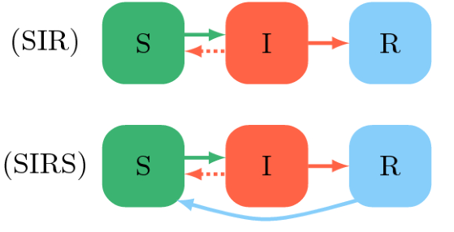
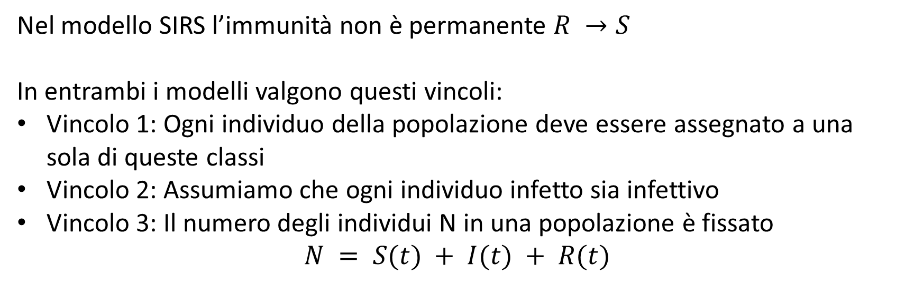
Modelli SIR e SIRS
Compartimenti:
S: suscettibili
I: Infetti
R: guariti/immuni
Nel modello SIRS l’immunità non è permanente $R →S$
In entrambi i modelli valgono questi vincoli:
Vincolo 1: Ogni individuo della popolazione deve essere assegnato a una sola di queste classi
Vincolo 2: Assumiamo che ogni individuo infetto sia infettivo
Vincolo 3: Il numero degli individui N in una popolazione è fissato
$$N = S(t) + I(t) + R(t)$$

Slide 5
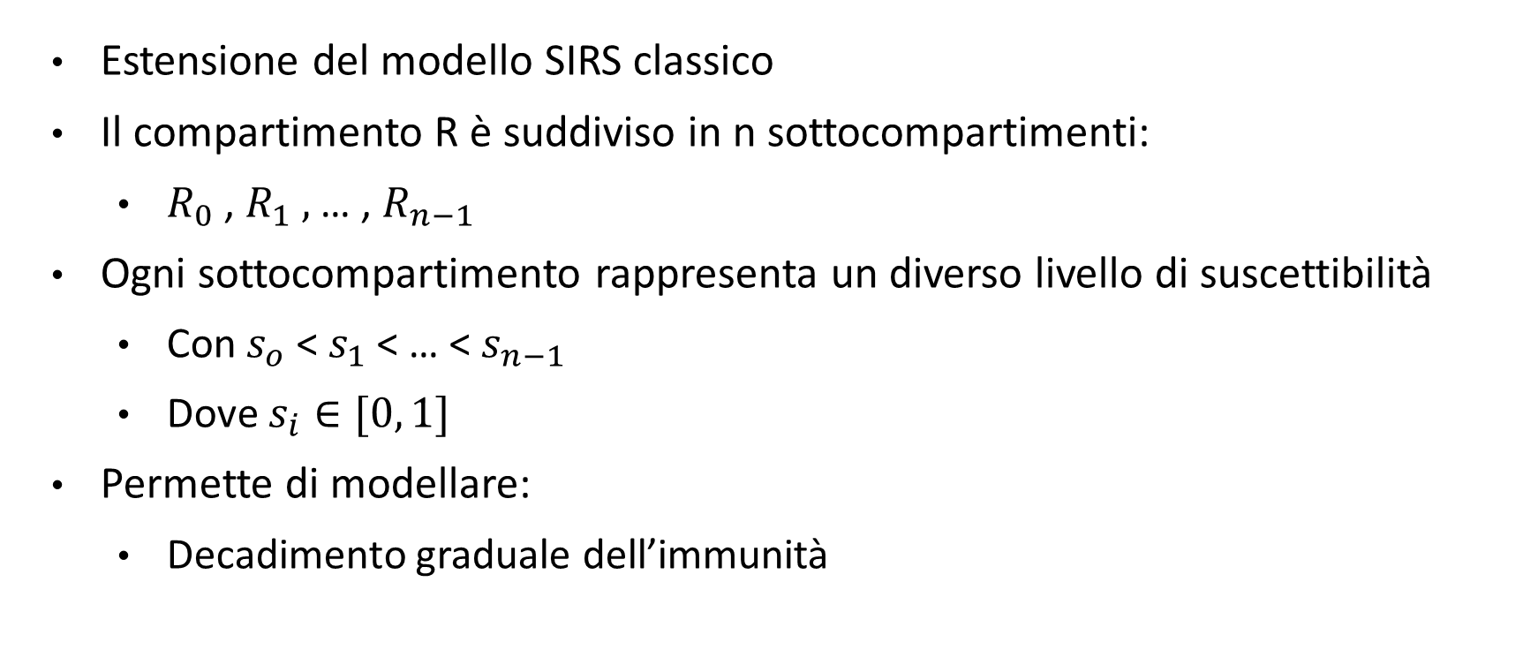
Modello SIRnS
Estensione del modello SIRS classico
Il compartimento R è suddiviso in n sottocompartimenti:
  $R_{0}$ , $R_{1} ,$ … , $R_{n−1}$
Ogni sottocompartimento rappresenta un diverso livello di suscettibilità
  Con $s_{o}$ < $s_{1}$ < … < $s_{n−1}$
  Dove $s_{i}∈[0, 1]$
Permette di modellare:
  Decadimento graduale dell’immunità

Slide 6
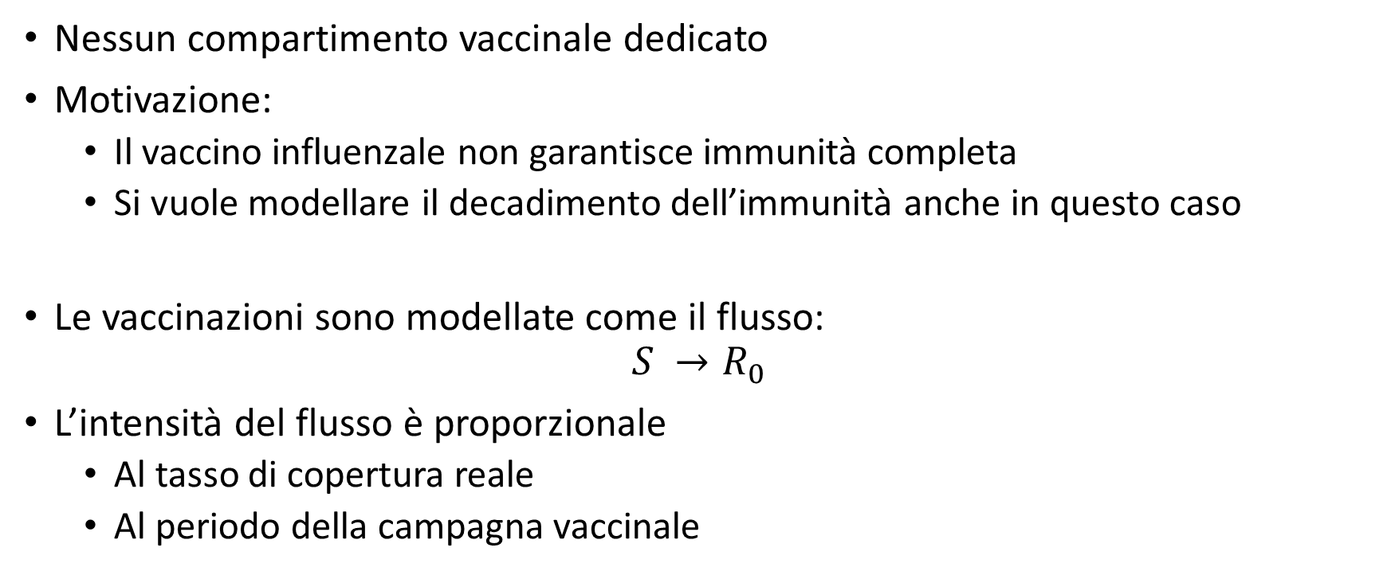
Modello SIRnS
Nessun compartimento vaccinale dedicato
Motivazione:
  Il vaccino influenzale non garantisce immunità completa
  Si vuole modellare il decadimento dell’immunità anche in questo caso
Le vaccinazioni sono modellate come il flusso:
$$S →R_{0}$$
L’intensità del flusso è proporzionale
  Al tasso di copertura reale
  Al periodo della campagna vaccinale

Slide 7
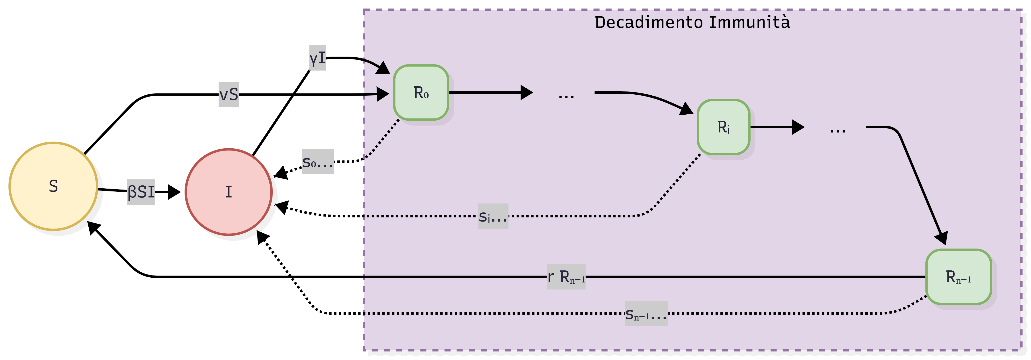
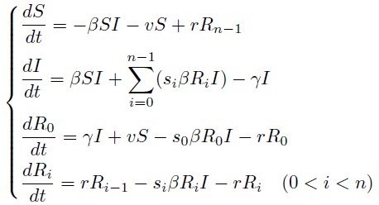
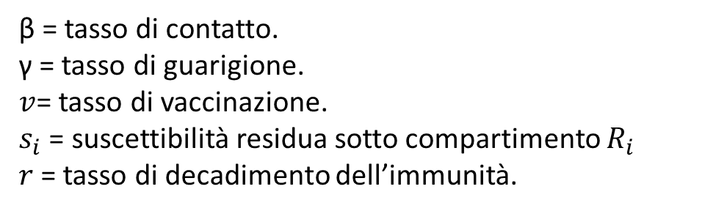
Modello SIRnS
β = tasso di contatto.
γ = tasso di guarigione.
$v$= tasso di vaccinazione.
$s_{i}$ = suscettibilità residua sotto compartimento $R_{i}$
$r$= tasso di decadimento dell’immunità.

Slide 8
Numerical implementation
The ODE system is solved numerically
Programming language: Python
Main libraries:
  NumPy and Pandas for data handling
  SciPy for ODE integration
  Matplotlib for visualization
Simulations are performed over:
  A single influenza season (November to April)
State variables represent fractions of total population

Slide 9
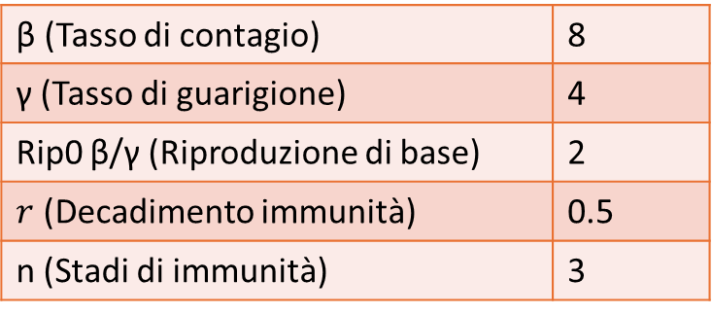
Dati utilizzati e calibrazione
Dati epidemiologici: FluNet (WHO)
  Casi settimanali aggregate mensilmente
Dati vaccinali: Ministero della salute
  Presenti solo nell’arco Novembre-Aprile
Caso di studio: stagione 2017-2018 in Italia
Parametri di base:
β (Tasso di contagio) | 8
γ (Tasso di guarigione) | 4
Rip0 β/γ (Riproduzione di base) | 2
$r$ (Decadimento immunità) | 0.5
n (Stadi di immunità) | 3

Slide 10
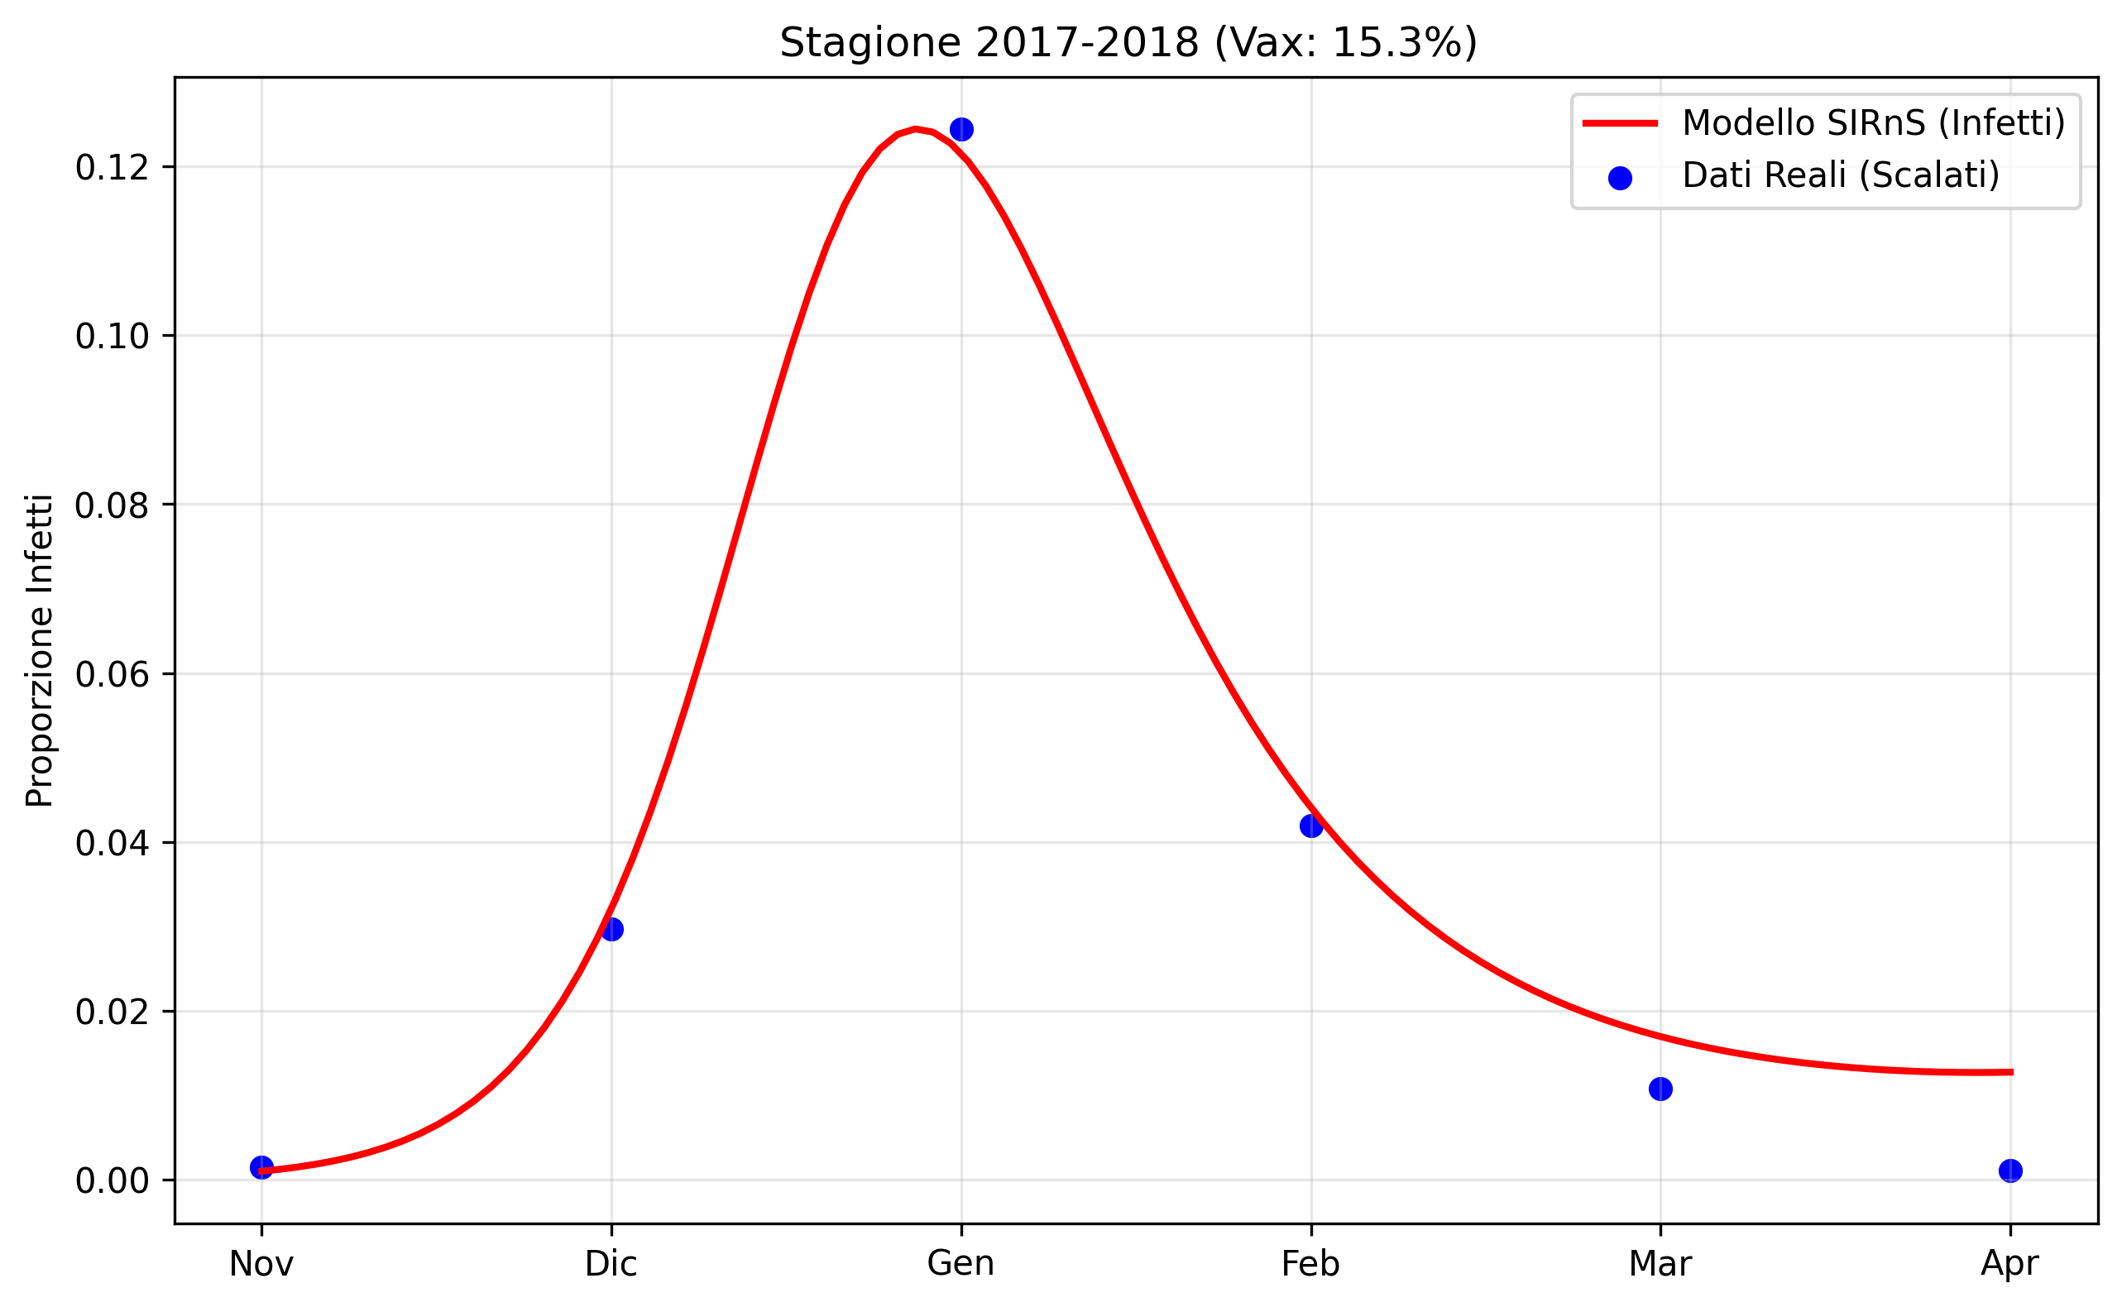
Confronto tra modello e dati reali
Il confronto si concentra su :
  Posizione temporale del picco
  Forma complessiva della curva
I dati reali sono scalati per un confronto visivo
Il modello riproduce correttamente il timing del picco e la fase di crescita è coerente con il modello

Slide 11
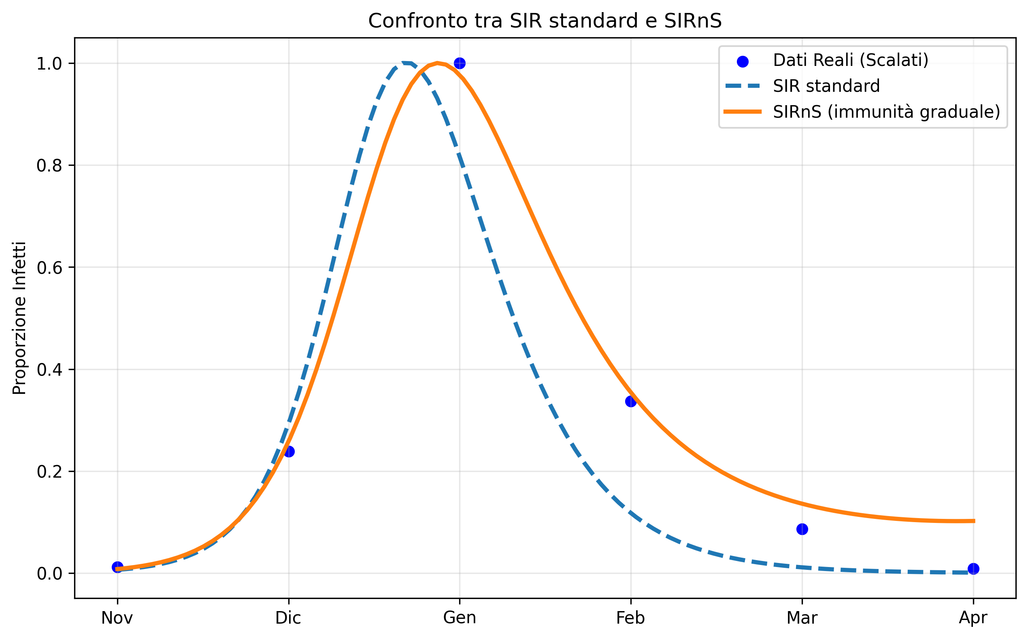
Confronto tra SIR e SIRnS
Entrambi sono stati normalizzati per confrontare la forma dell’andamento
Il SIRnS mostra:
  Discesa più lenta
  Discesa epidemica più realistica
Il SIR standard mostra:
  Un picco prematuro
  Discesa molto ripida

Slide 12
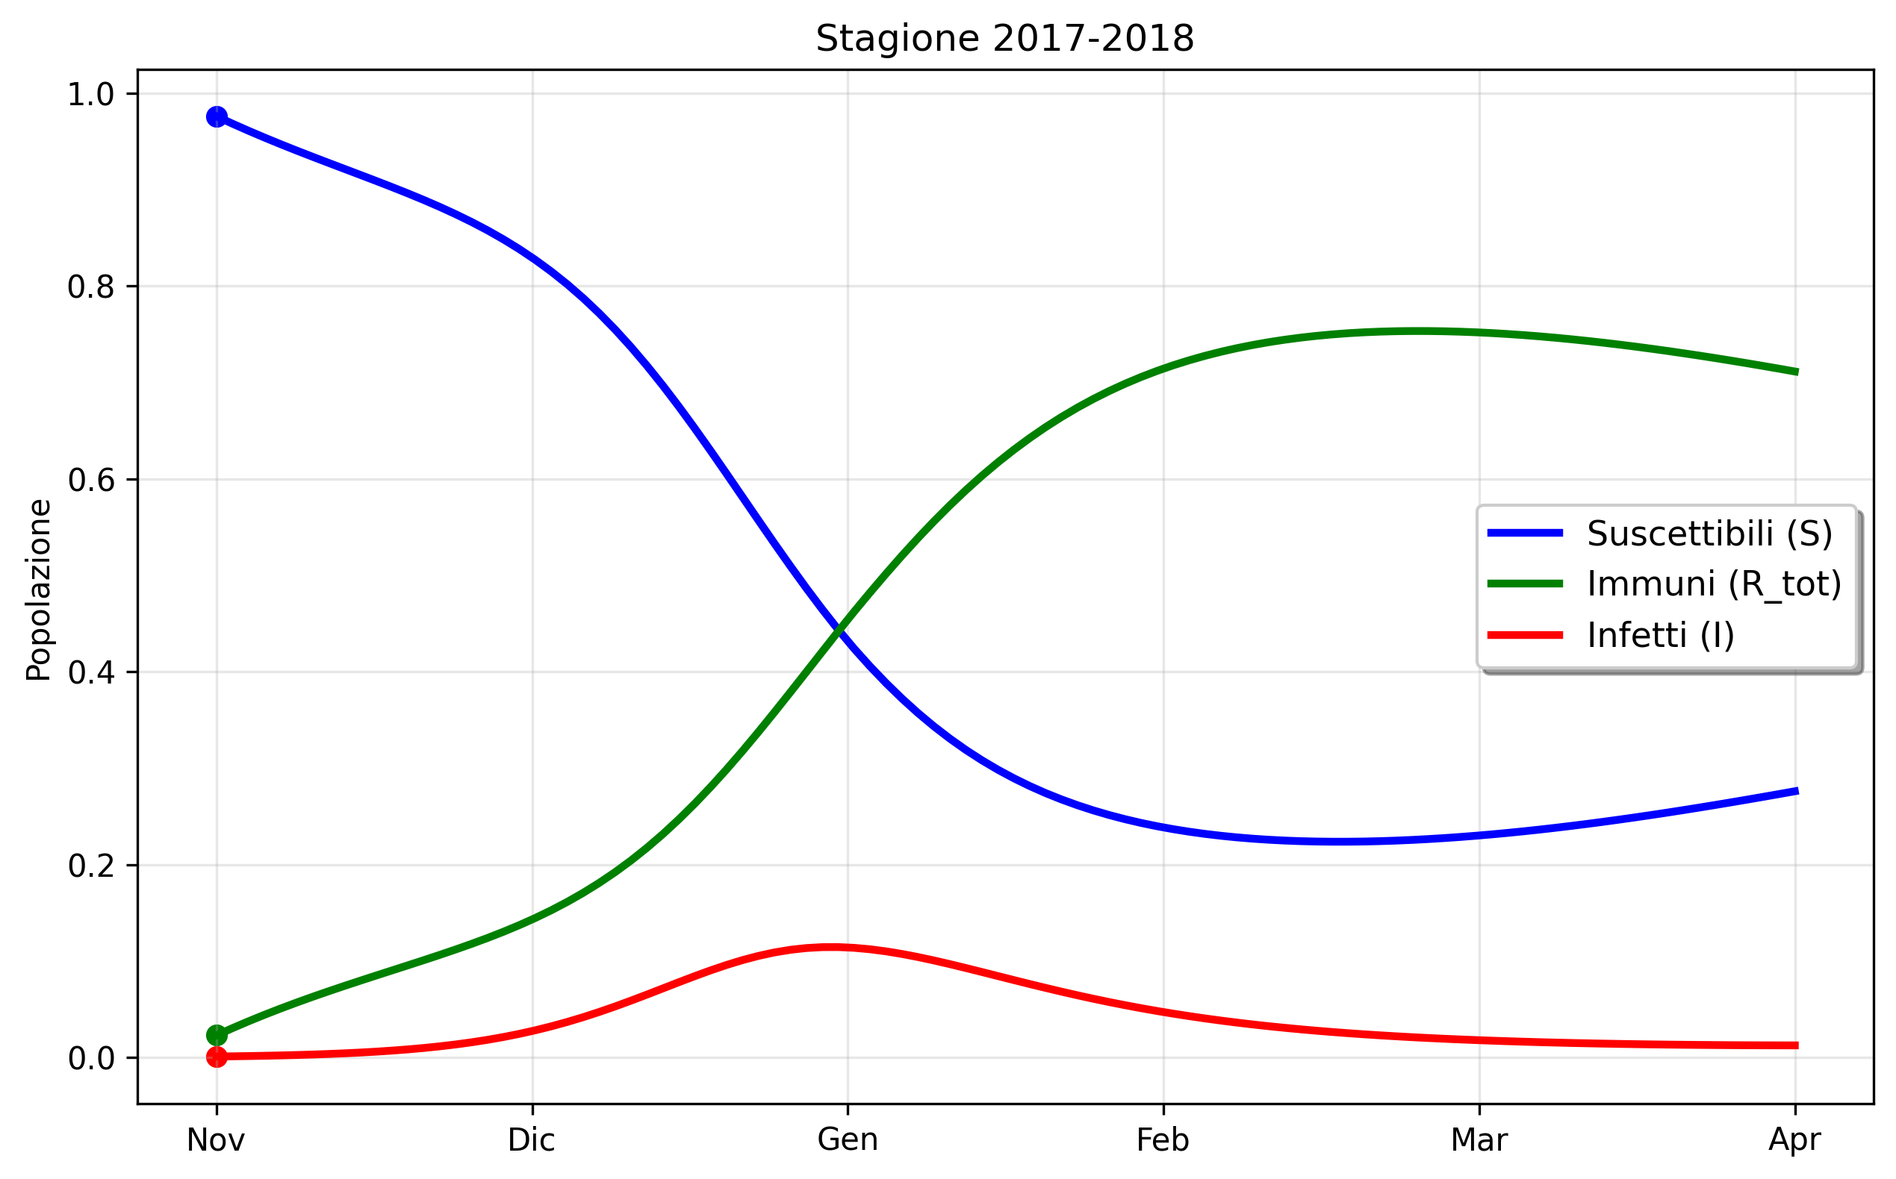
Dinamica della popolazione
La curva dei Suscettibili e quella degli immuni si incrociano a Gennaio
Il picco degli Infetti corrisponde al momento in cui gli immuni superano i suscettibili
Si stima che circa il 15% della campagna vaccinale venga fatta nei mesi prima di Novembre
  I suscettibili non partono da 1
  Gli immuni non partono da 0
La crescita rapida degli Immuni è dovuta alle guarigioni e alla vaccinazioni

Slide 13
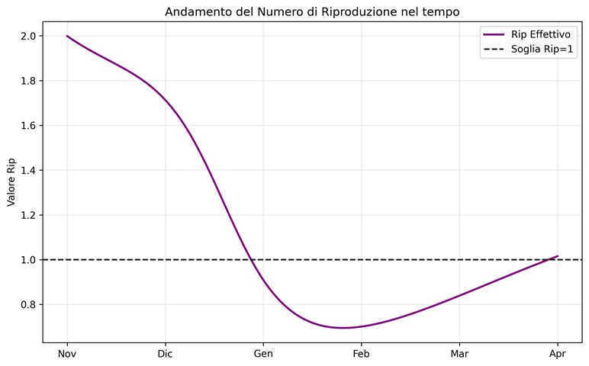
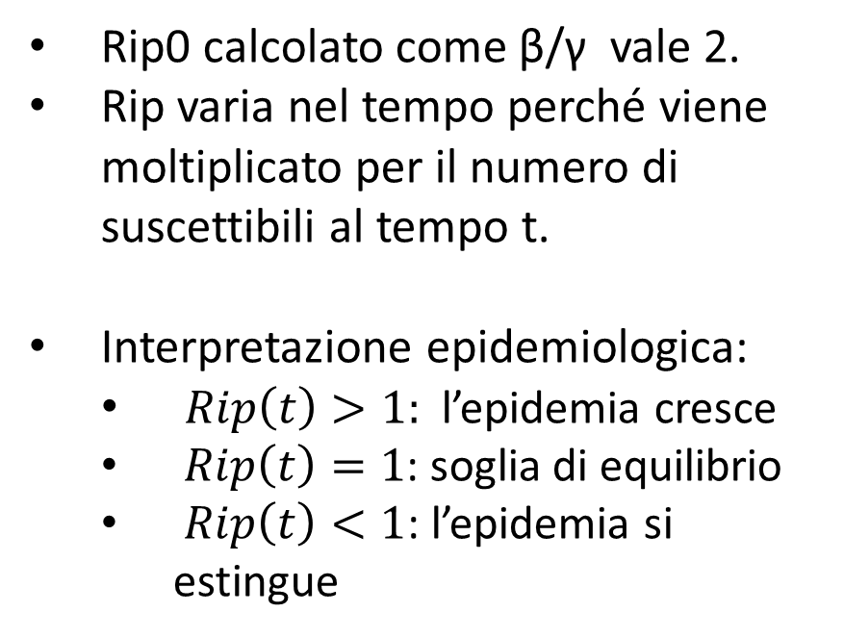
Analisi del numero di riproduzione
Indica quante nuove infezioni genera in media un individuo infetto.
Rip0 calcolato come β/γ vale 2.
Rip varia nel tempo perché viene moltiplicato per il numero di suscettibili al tempo t.
Interpretazione epidemiologica:
  $Rip\left(t\right)>1:$ l’epidemia cresce
  $Rip\left(t\right)=1$: soglia di equilibrio
  $Rip\left(t\right)<1$: l’epidemia si estingue

Slide 14
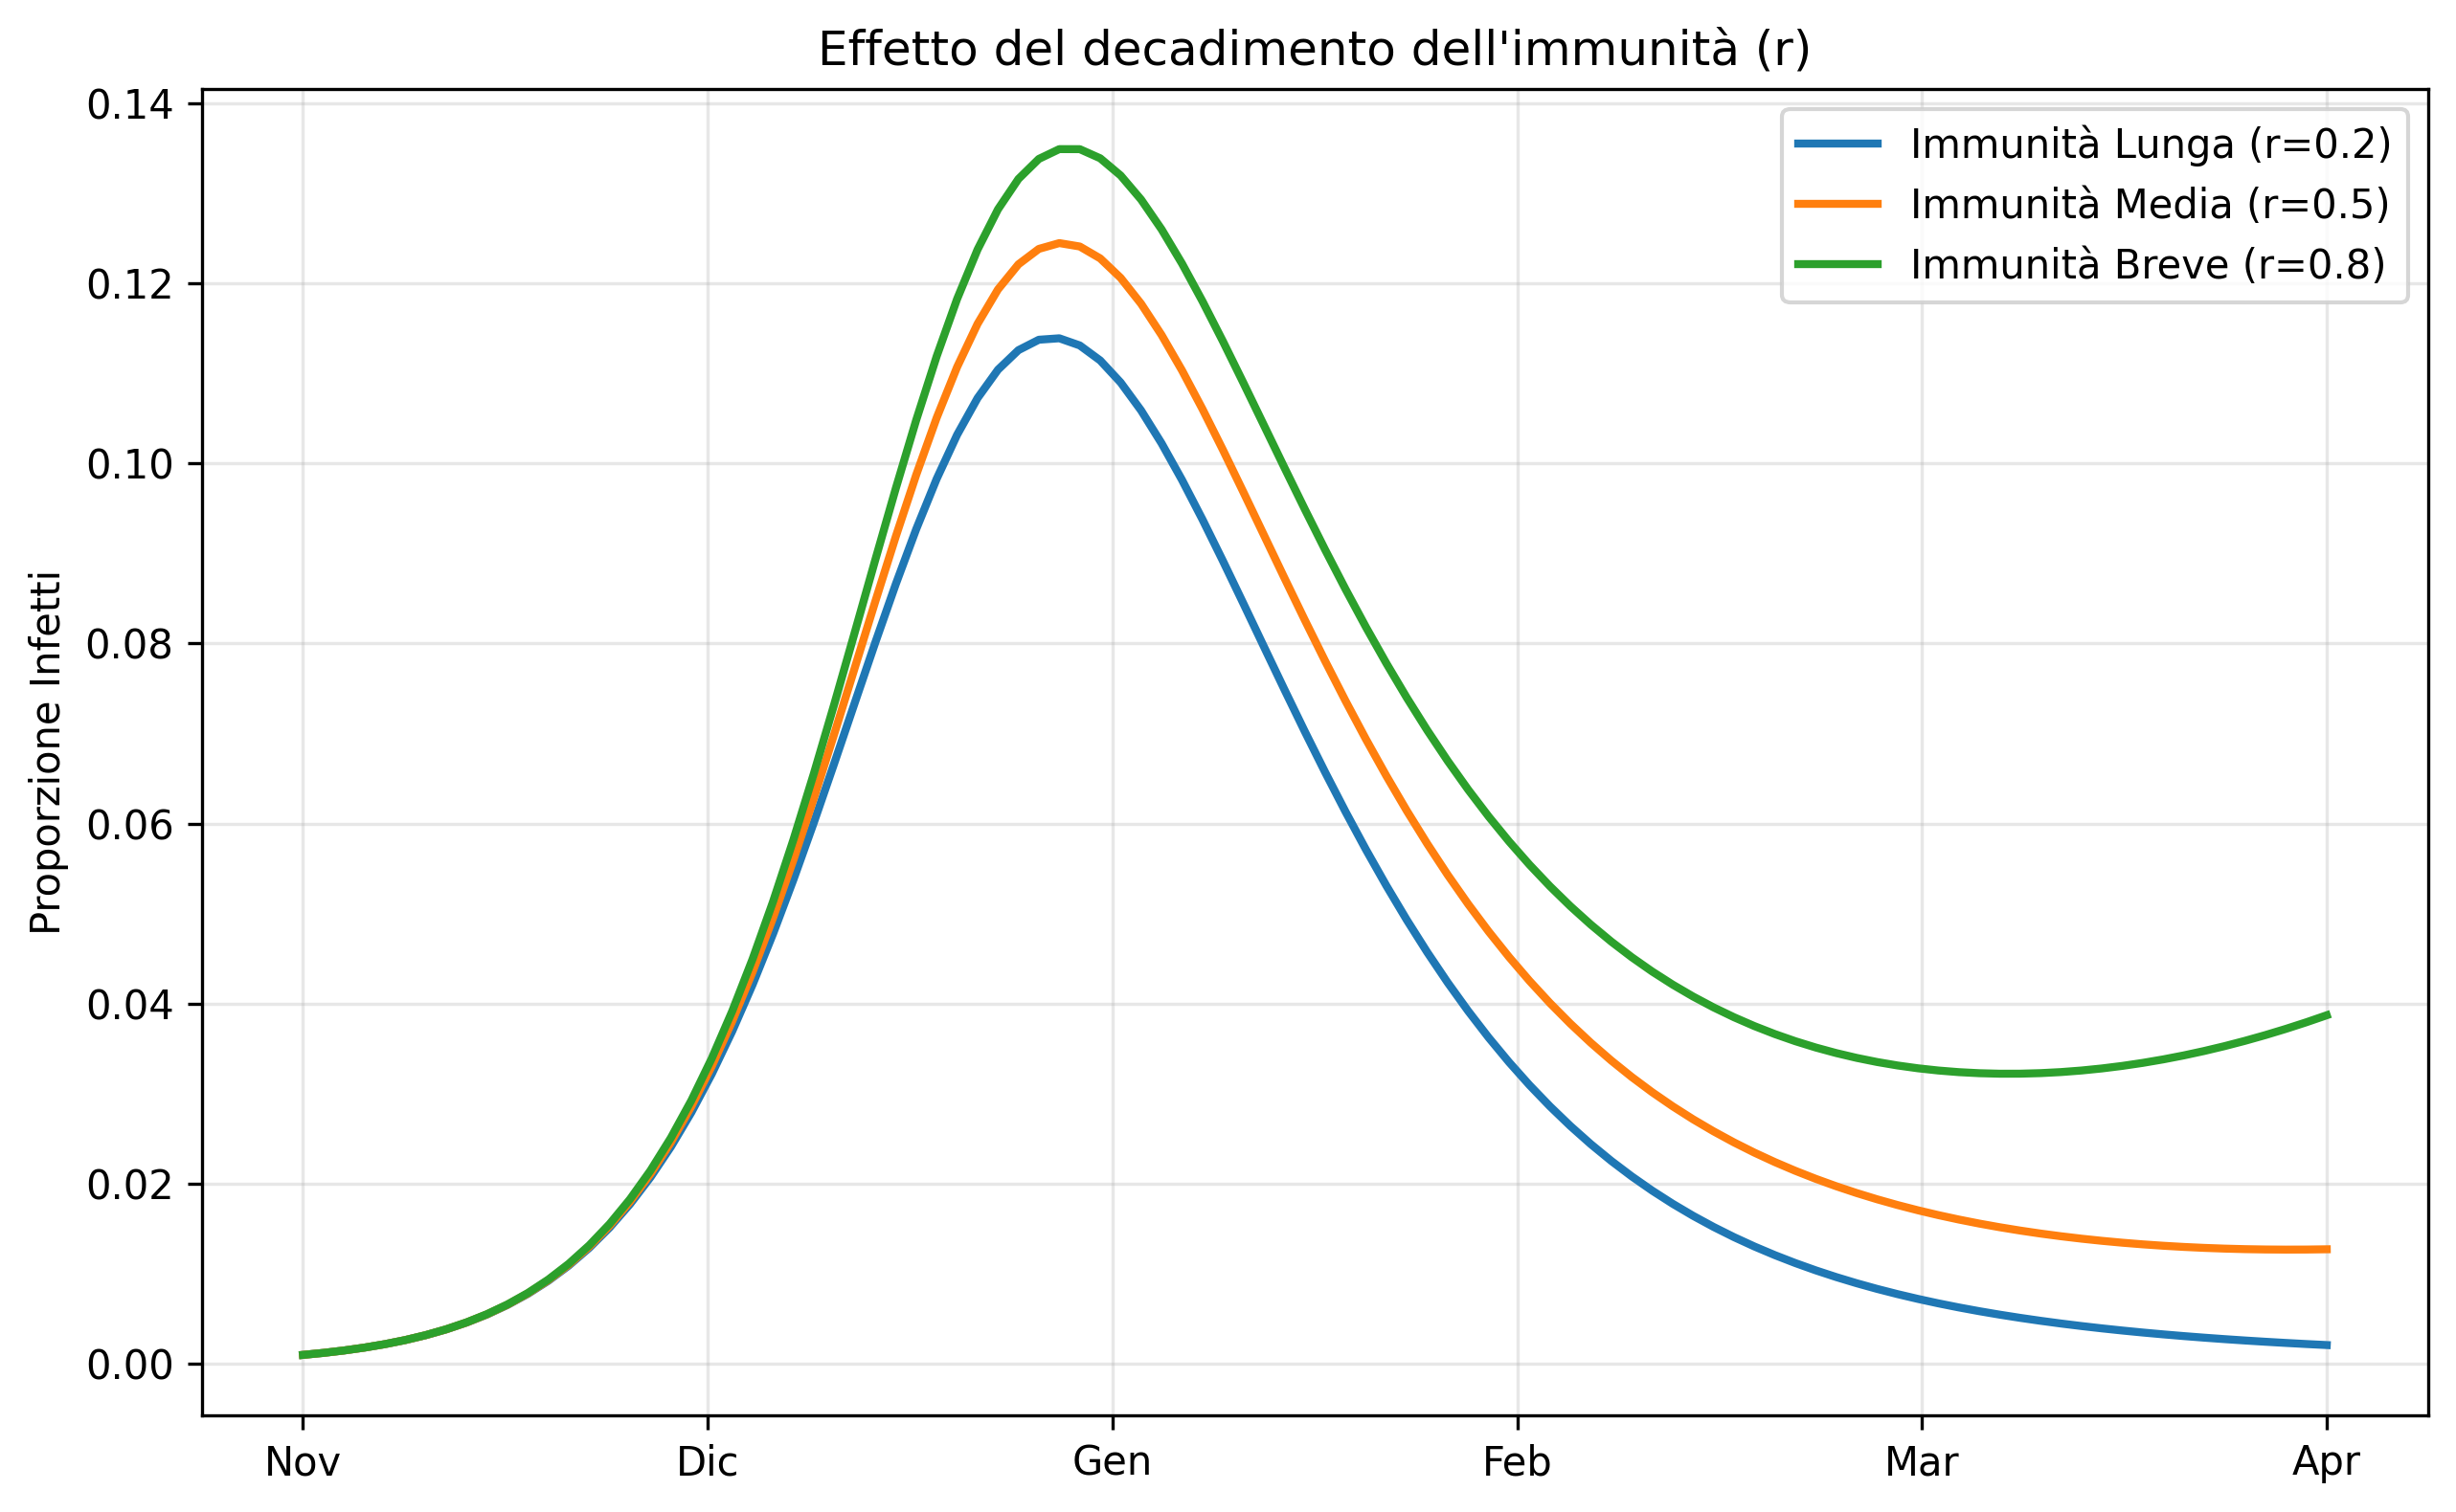
Decadimento dell’immunità
Viene analizzato l’effetto del parametro r, che controlla la velocità di perdita della protezione immunitaria.
Valori di r alti portano a:
  Picchi endemici più elevati
  Coda epidemica più persistente
Valori di r bassi portano a:
  Riducono l’intensità del picco
  Accelerano l’estinzione
  dell’epidemia

Slide 15
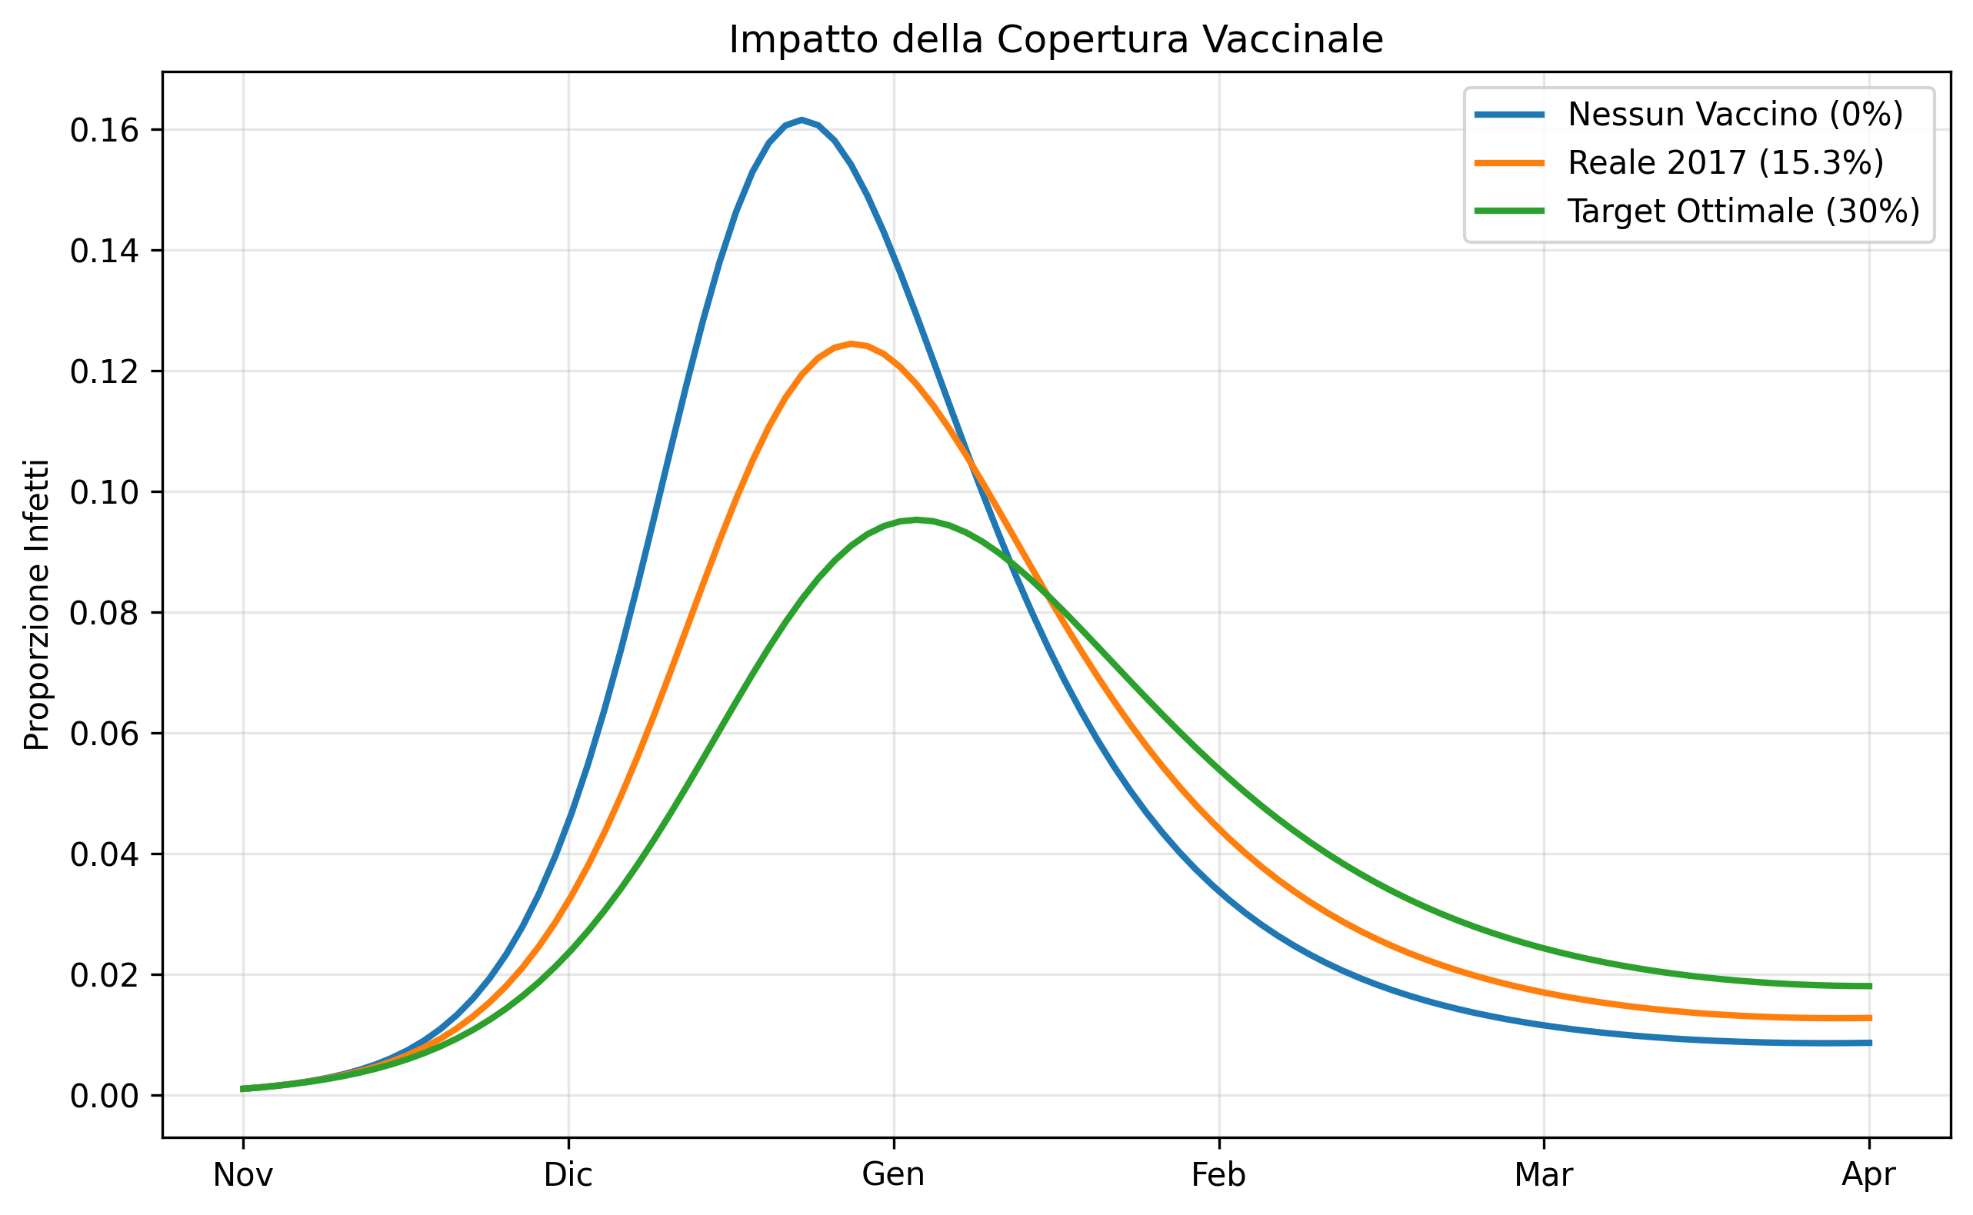
Impatto della copertura vaccinale
Confronto tra 3 scenari
  Nessuna vaccinazione (0%)
  Copertura reale 2017 (15.3%)
  Scenario ottimale (30%)
L’assenza di vaccinazione porta a raggiungere un picco prima e più alto.
L’aumento della copertura vaccinale rallenta la diffusione dell’infezione e riduce il picco

Slide 16
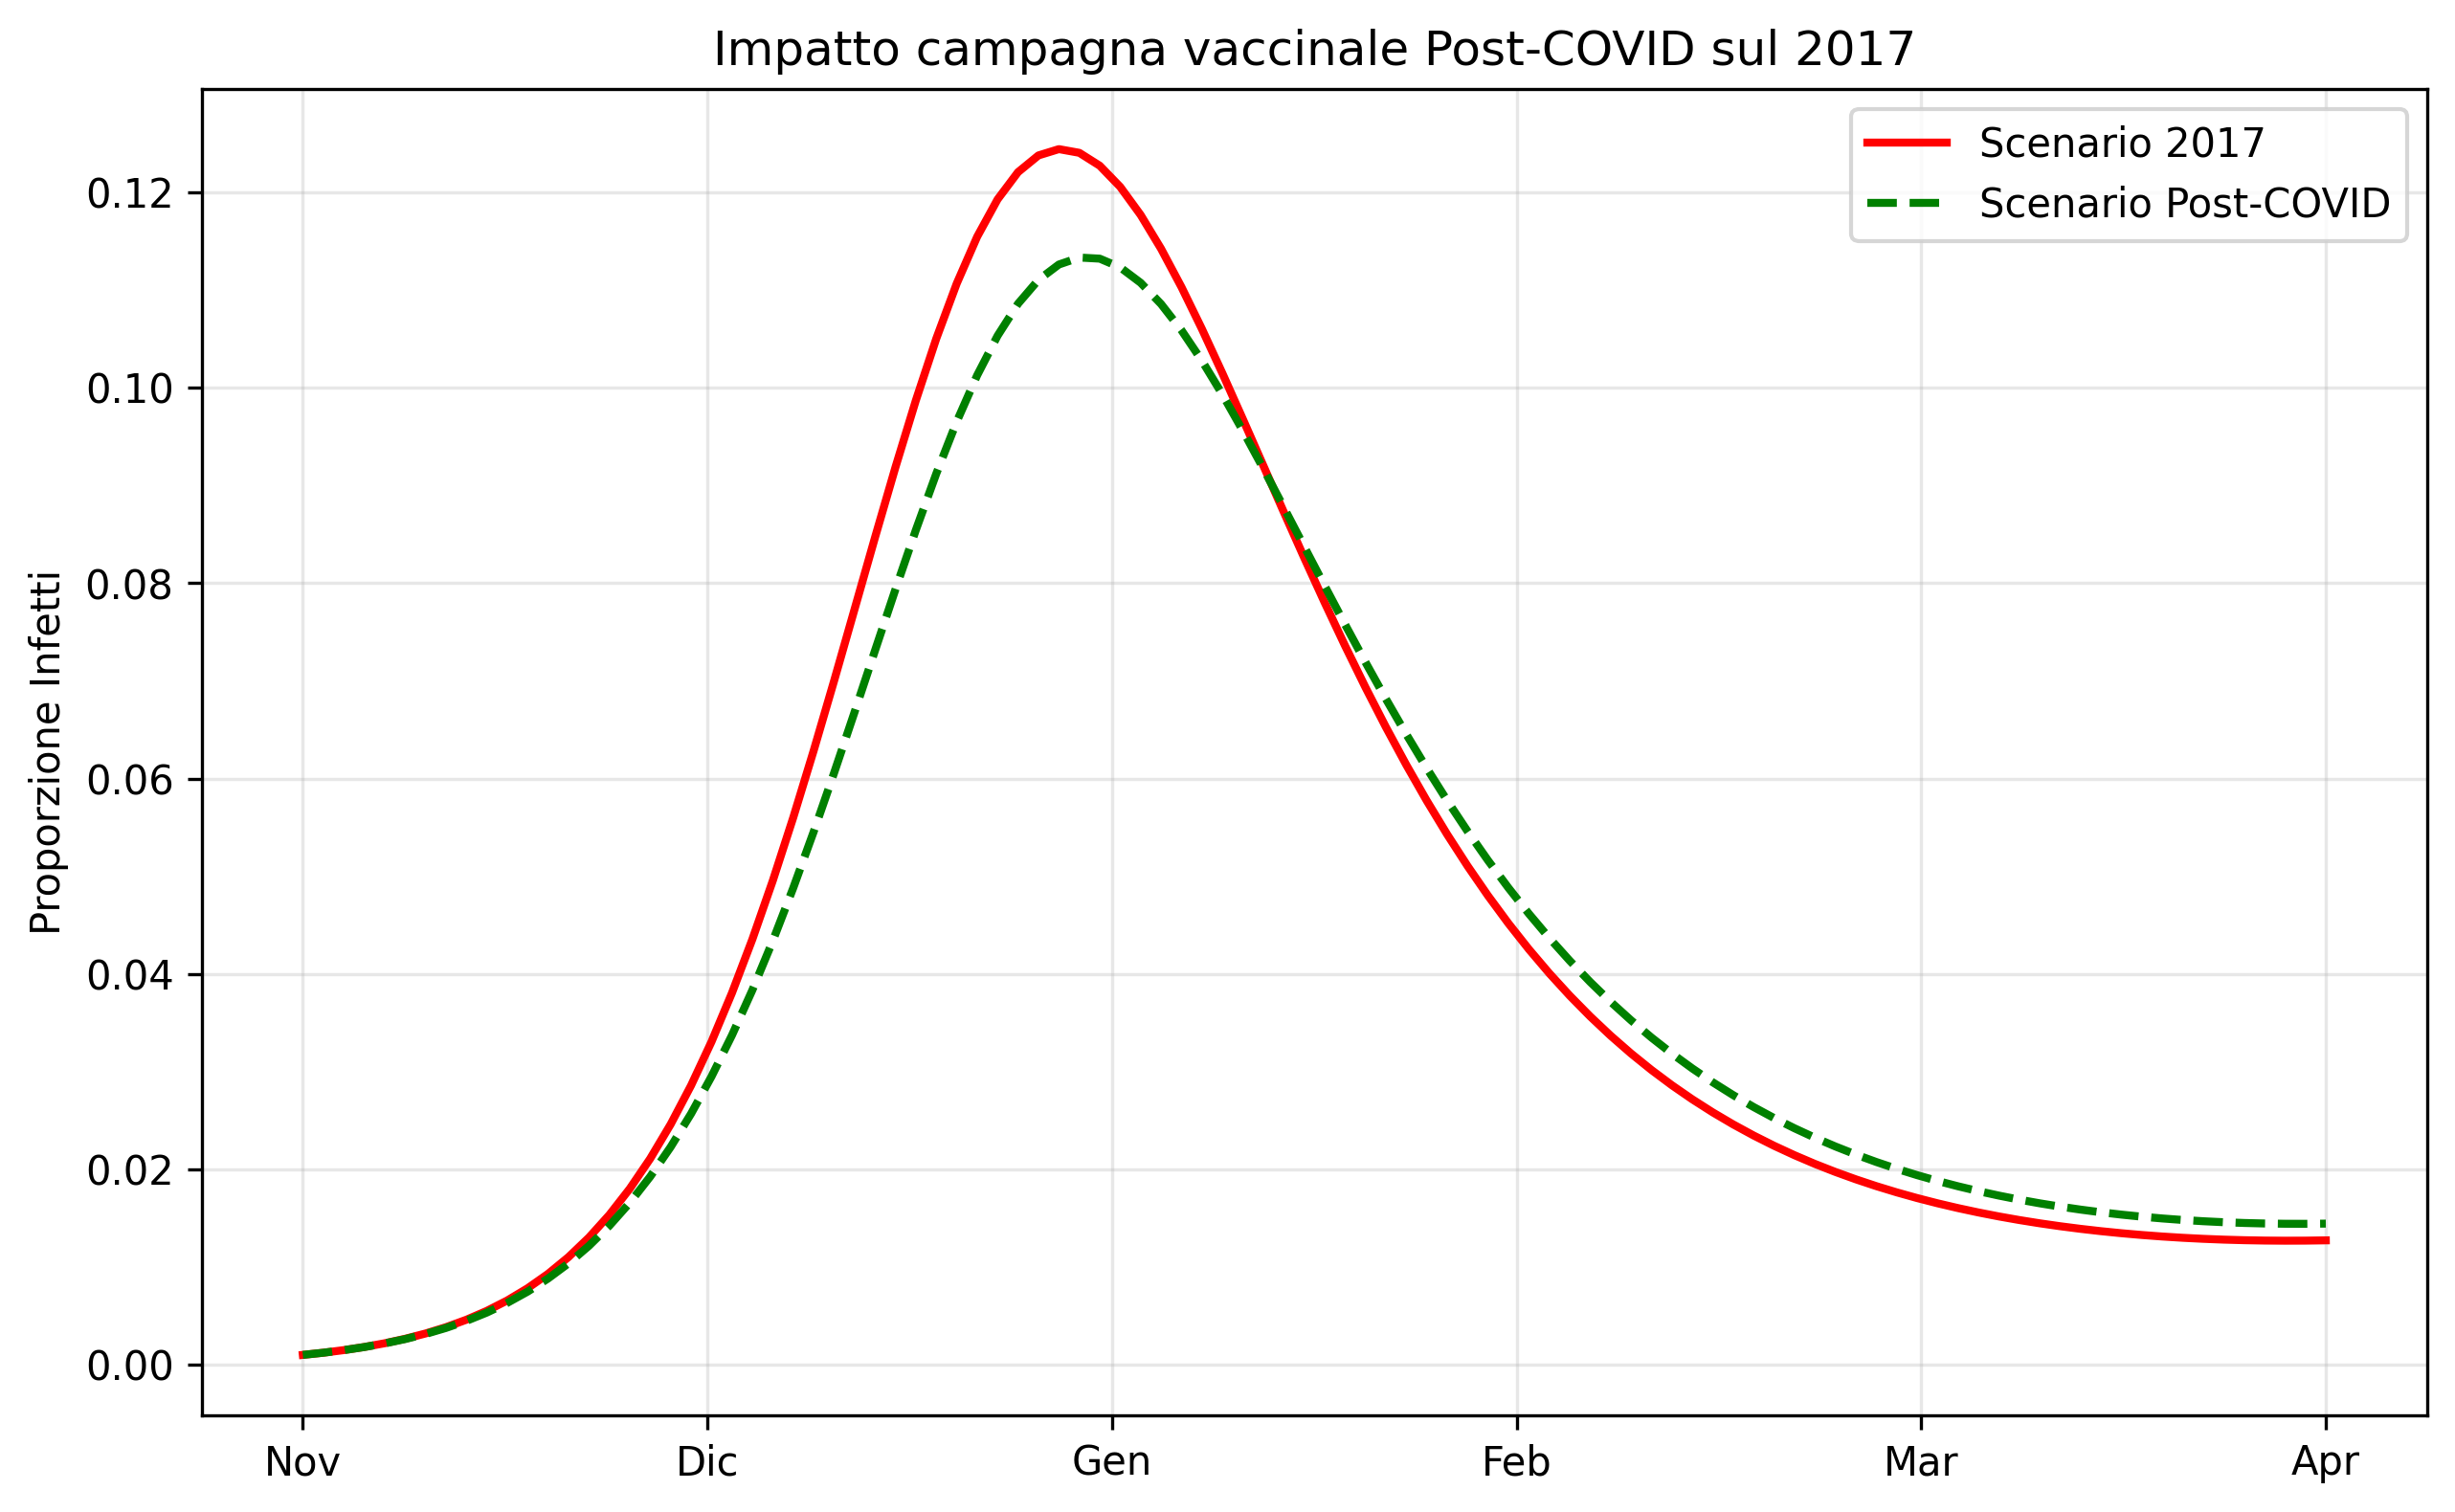
Tassi vaccinali post-covid
Cosa sarebbe successo nel 2017 se avessimo avuto il tasso vaccinale che c’è stato nel 2021?
Si raggiunge un picco più basso del 8.92% e leggermente ritardato.
Negli anni post-covid la campagna vaccinale è stata più intensa, e questo ha portato a tassi di vaccinazione più alti e quindi a picchi epidemiologici più bassi.

Slide 17
Conclusioni
Validazione del Modello SIRnS:
  Il modello a stadi multipli (n=3) approssima i dati reali della stagione 2017-18 meglio del SIR classico.
  Cattura correttamente l’asimmetria della curva epidemica e la discesa lenta dovuta al waning immunity.
Dinamica dell’immunità:
  La suscettibilità parziale e il decadimento dell’immunità sono i componenti principali della persistenza del virus a fine stagione
Impatto della vaccinazione:
  Applicando i tassi vaccinali del 2021 il modello stima una riduzione del picco del 9%, confermando l’importanza di una copertura ampia

Slide 18
GRAZIE PER L’ATTENZIONE!

